Slide 1


COCHET Baptiste
Revue finale 2023
Eco
Classroom
/1

Slide 2

SOMMAIRE
Présentation générale du projet
Présentation de l'activité réalisée
Conclusion
/2

Slide 3
Présentation générale du projet
EXPRESSION DES BESOINS
Économiser de l’énergie
Assurer un confort dans les salles
Éviter les déplacements inutiles
/3

Slide 4
Présentation générale du projet
Présentation du Projet
Superviser des salles
Améliorer les conditions de vie
Détecter et mesurer
Android & PC
/4

Slide 5
Présentation générale du projet
Module sonde
Humidité relative : pourcentage de vapeur d’eau par m³ d’air
Température (°C)
Taux de CO2 (ppm)
Mesures
Capteurs :
DHT22 -> Humidité & Température (+- 2%, +- 0.5°C)
CSS811 -> CO2 (+-30ppm)
/5

Slide 6
Présentation générale du projet
Module détection
Occupation (Présence ou non)
Fenêtres (Ouvertes ou non)
Lumière (Allumée ou non)
États
Capteurs :
ILS REED
Capteur de lumière TSL2591
/6

Slide 7
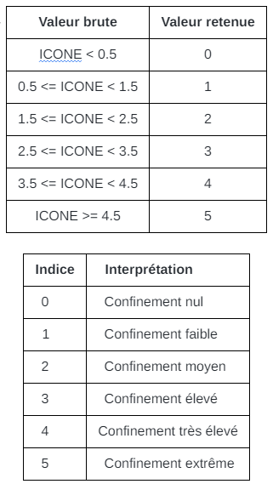
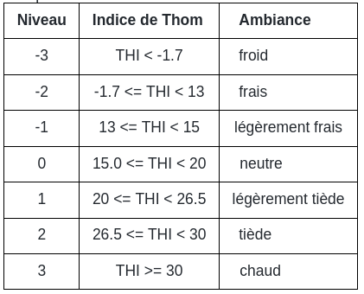
Présentation générale du projet
ICONE (Indice de CONfinement d’air dans les Écoles)
THI (Temperature Humidity Index)
Indices
/7

Slide 8
Présentation générale du projet
Mauvaises conditions de travail = impacts sur les élèves et les professeurs :
Concentration
Santé
Bien-être
Importance du système
Des seuils à ne pas dépasser :
1300 ppm (Cahier Des Charges)
14 - 30 °C (Organisation mondiale de la santé)
45 - 70% d’humidité (Observatoire de la Qualité de l’Air Intérieur)
/8

Slide 9
Présentation générale du projet
Exigences du système
Simplicité d’utilisation
Réalisable dans un délai de 200 heures
Correspondre aux contraintes définies
/9

Slide 10
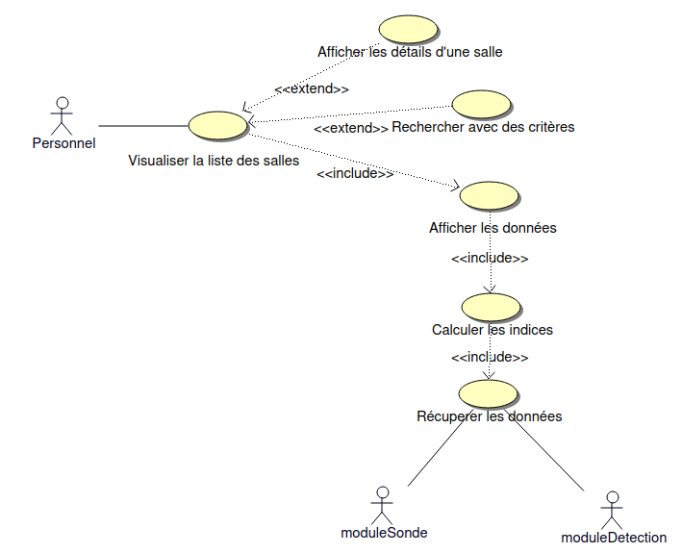
Présentation de l'activité réalisée
Diagramme de cas d’utilisation
/10

Slide 11
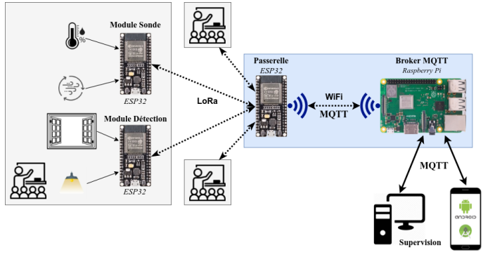
Présentation de l'activité réalisée
Synoptique du système
Technologie de télécommunication
sans fil
Protocole de
transmission de données d’objets connectés
Messagerie
publish-subscribe
une salle
2 modules
Liaison avec la Raspberry Pi (LoRa/WiFi)
/11

Slide 12
Présentation de l'activité réalisée
 | LoRa | Bluetooth | WIFI
Distance max (en zone urbaine) | ~5Km | ~10m | ~50m
Consommation | Faible (5mA/h) | Moyenne (30mA/h) | Elevée 100(mA/h)
Débit max | Faible (50kbit/s) | Moyenne (1Mbit/s) | Elevée (600Mbit/s)
Pourquoi LoRa
Désavantages potentiels :
Coût (Faible production donc prix plus haut)
Personnel si jamais il y’a un problème (N’a pas forcément les compétences nécessaires)
/12

Slide 13
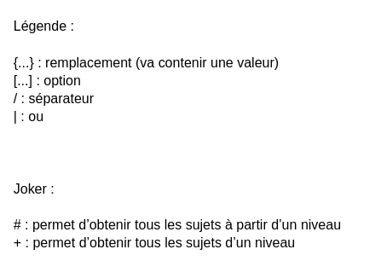
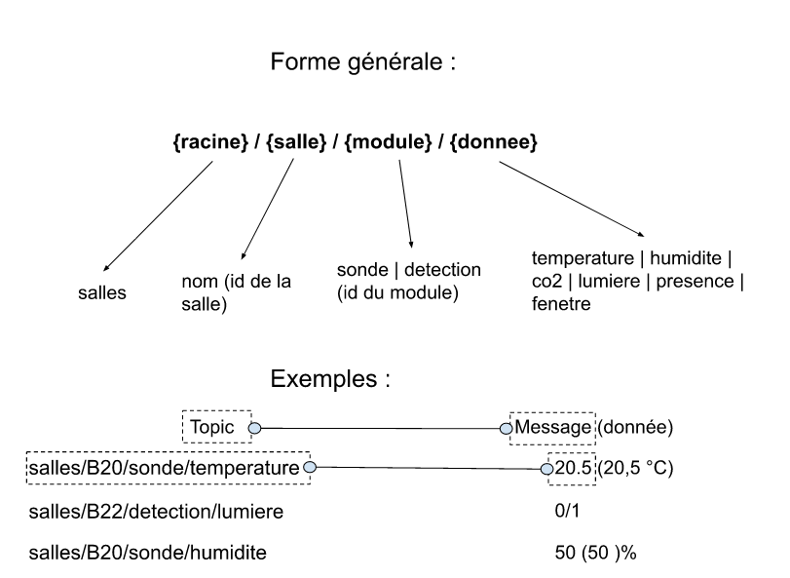
Présentation de l'activité réalisée
Protocole MQTT
/13

Slide 14
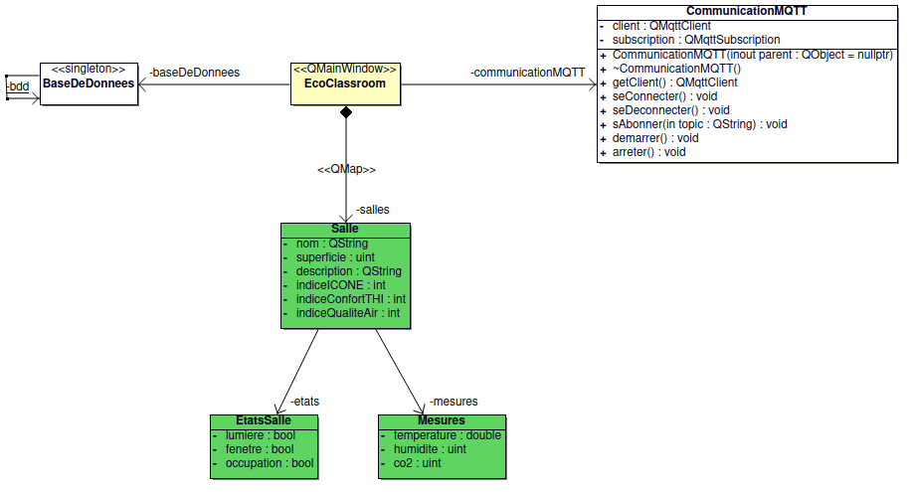
Présentation de l'activité réalisée
Diagramme de classes
/14

Slide 15
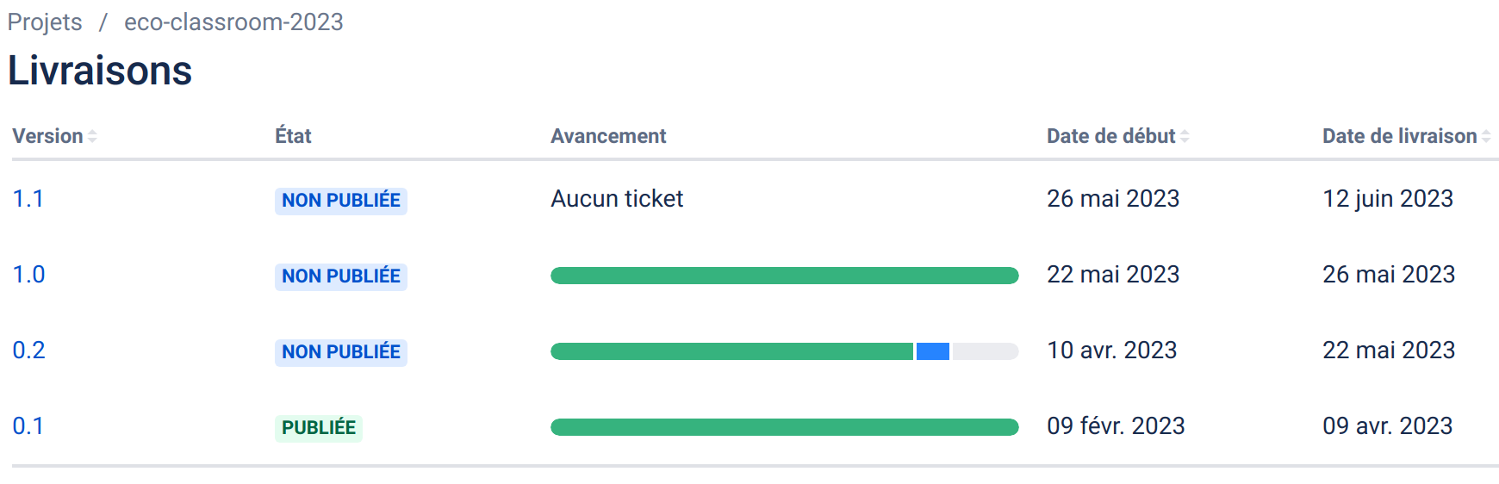


Présentation de l'activité réalisée
Planification
9 Février
29 Mars
24 Mai
26 Mai
12 Juin
0
1
2
3
4
Livraison dossier technique
Démarrage
Revue n°2
Revue n°3
Revue finale
/15

Slide 16
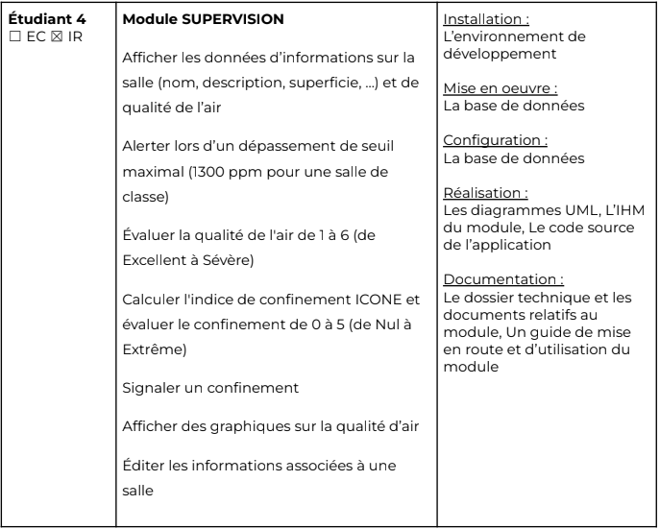
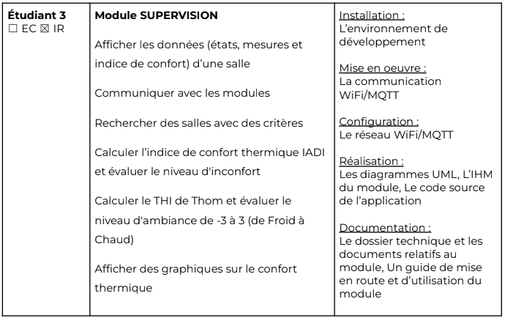
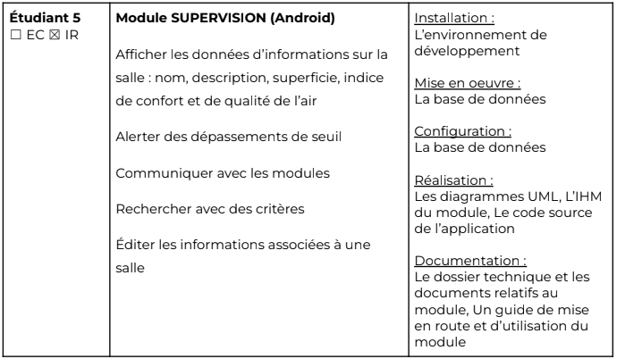
Présentation de l'activité réalisée
Répartition du cahier des charges (IR)
/16

Slide 17
Présentation de l'activité réalisée
Planification des tâches
Priorité
Visualiser la liste des salles
Récupérer les données
Haute
Haute
Calculer les indices
Rechercher avec des critères
Moyenne
Moyenne
Afficher des graphiques
Basse
/17

Slide 18



Présentation de l'activité réalisée
Poste de développement (Linux 20.04 LTS)
Qt Creator/Qt/C++ (5.12.4)
Gestionnaire de version (Git/GitHub)
BoUML
Gestion de projet logiciel (Jira)
Base de données (MySQL 8.0)
Broker MQTT (Mosquitto)
Ressources
logicielles
/18

Slide 19
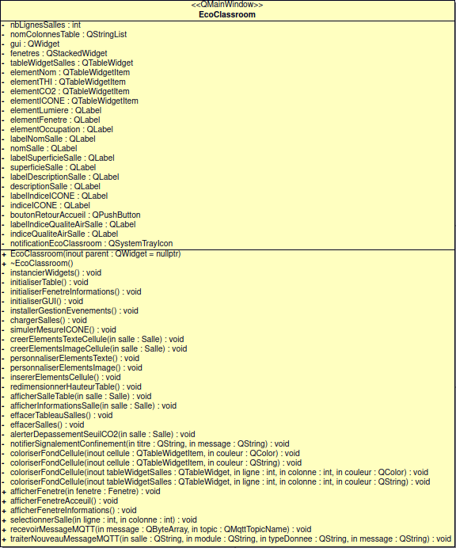
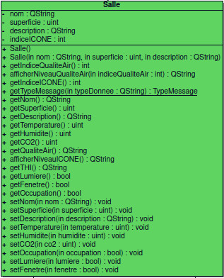
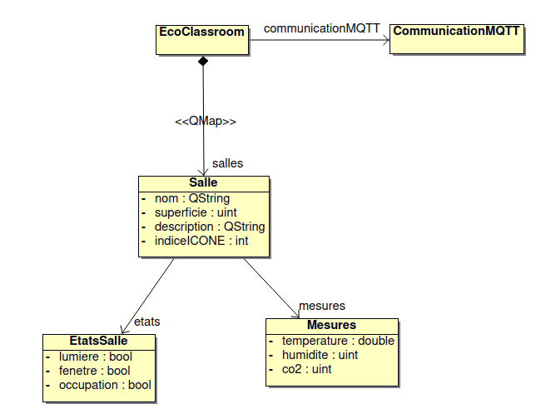
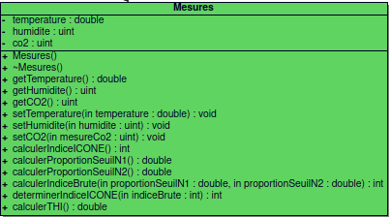
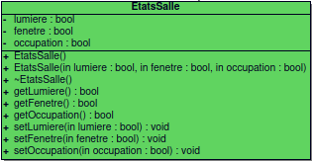
Présentation de l'activité réalisée
Diagramme de classes
QMap<QString, Salle*> salles;
/19

Slide 20
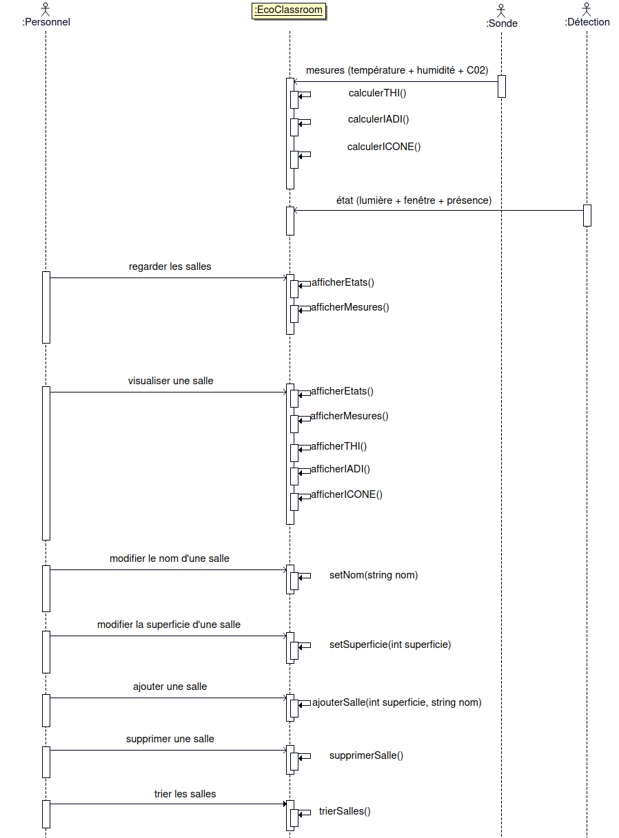
Présentation de l'activité réalisée
Diagramme de séquence système
/20

Slide 21
Présentation de l'activité réalisée
Protocole MQTT
Connexion au broker MQTT et publication d’un message :
btssn2@cv-pc-bts-sn-27 ~ → ssh pi@192.168.52.7
pi@192.168.52.7's password:
. . .
pi@raspberrypi:~ $ mosquitto_pub -h 192.168.52.7 -t 'salles/B22/sonde/co2' -m 775
Souscription et réception du message :
btssn2@cv-pc-bts-sn-27 ~ → mosquitto_sub -h 192.168.52.7 -t "salles/B22/sonde/co2"
775
/21

Slide 22
Présentation de l'activité réalisée
Protocole MQTT
communicationMQTT.h
communicationMQTT.cpp (extrait)
#define IP_BROKER_MQTT "192.168.52.7"
#define PORT_BROKER_MQTT 1883
#define TOPIC_RACINE "salles/#"
class CommunicationMQTT : public QObject
{
Q_OBJECT
public:
CommunicationMQTT(QObject* parent = nullptr);
~CommunicationMQTT();
QMqttClient* getClient() const;
private:
QMqttClient* client;
QMqttSubscription* subscription;
public slots:
void seConnecter();
void seDeconnecter();
void sAbonner(QString topic);
void demarrer();
void arreter();
};
CommunicationMQTT::CommunicationMQTT(QObject* parent) : QObject(parent)
{
client = new QMqttClient(this);
client->setHostname(IP_BROKER_MQTT);
client->setPort(PORT_BROKER_MQTT);
connect(client, SIGNAL(connected()),
this, SLOT(demarrer()));
connect(client, SIGNAL(disconnected()),
this, SLOT(arreter()));
seConnecter();
}
…
/22

Slide 23
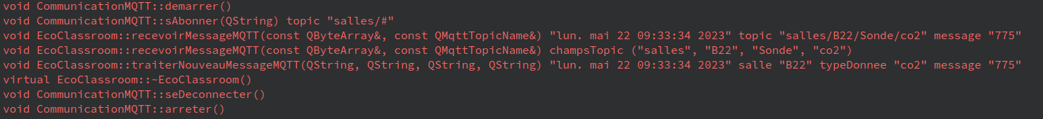
Présentation de l'activité réalisée
Protocole MQTT
/23

Slide 24
Présentation de l'activité réalisée
IHM
/24

Slide 25
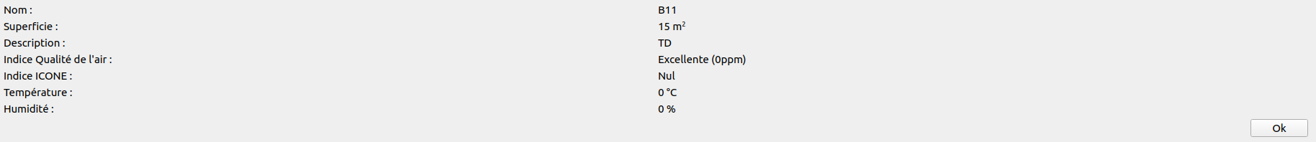

Présentation de l'activité réalisée
IHM
/25

Slide 26


Présentation de l'activité réalisée
Recette
Fonctionnalité | A faire | En cours | Terminée
Afficher la liste des salles
Afficher les données (états, mesures et indice de confort) d’une salle
Communiquer avec les modules
Calculer le THI de Thom et évaluer le niveau d'ambiance
Rechercher des salles avec des critères
Afficher des graphiques sur le confort thermique
/26

Slide 27
Merci de votre attention
CONCLUSION
/27

